Slide 1
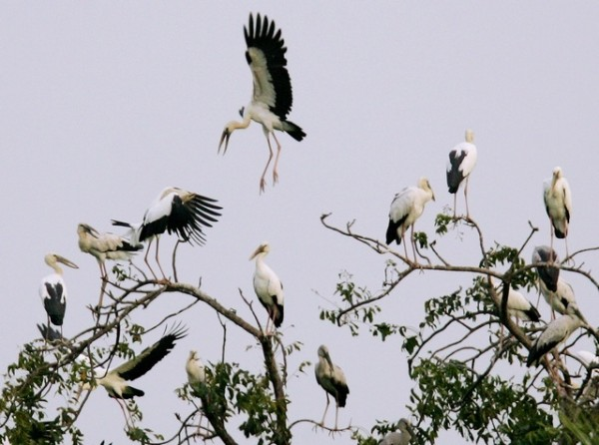
PTICE SELIVKE

Slide 2
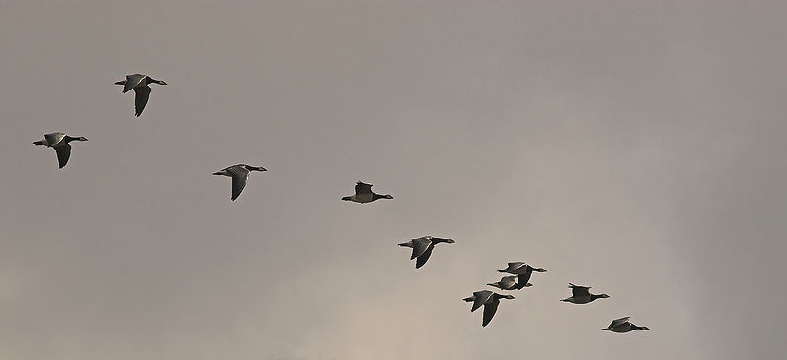
Kdo je ?
Ptica selivka je ptica, ki potuje skozi določeno območje, pa tam ne gnezdi. Seli se na kratko ali dolgo razdaljo in tam prezimi.
ŠTORKLJA
KUKAVICA
LASTOVICA
ŠKOREC
RACA,delna selivka

Slide 3
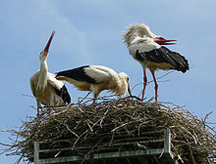
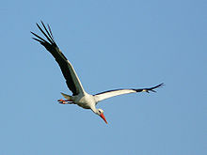
ŠTORKLJA
Bela štorklja je največji evropski ptič.
Prepoznamo jo po dolgem vratu in nogah, črno-beli barvi ter rdeči obarvanosti nog in kljuna. Črna so le letalna peresa .
Prezimuje v tropskih krajih- Afriki.
Hrani se z žabami kačami, deževniki, žuželkami….. .
Gnezdi visoko nad tlemi.

Slide 4
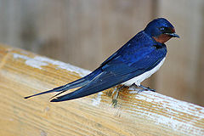
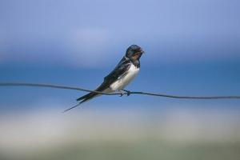
Lastovica
Velikost: 16-22 cm Bivališče: naselja, vrtovi, sladke vode, sadovnjaki Gnezdo: iz blata Število jajc: 4-5, bela z rdečkastimi pikami Zarod: 2-3, maj-junij Hrana: žuželke Poznamo kmečko in mestno. Ima škarjast rep.
Pogosto se vrne v isto gnezdo.

Slide 5
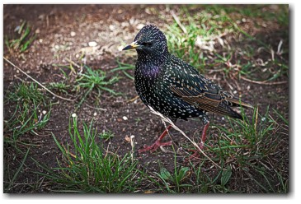
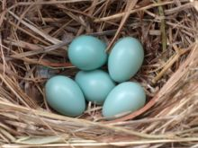
ŠKOREC
Najbolj pogosta ptica. Ima pikasto perje.
Velik 20 cm.
Hrana:deževnik, žuželke, jagode, sadje.
3-8 jajc v gnezdu.

Slide 6
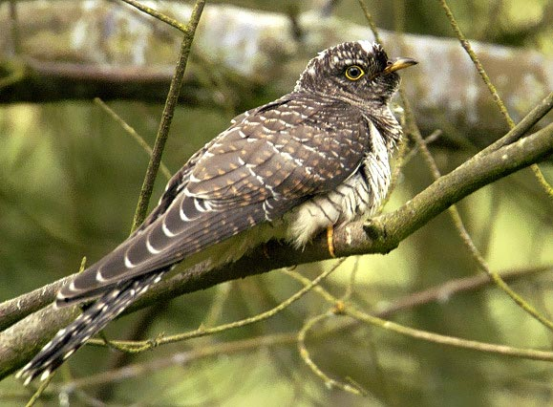
KUKAVICA
sive barve,dolg rep
grahast trebuh
ne plete gnezda
podtika jajca v tuja gnezda
hrana: gosenice, žuželke

Slide 7
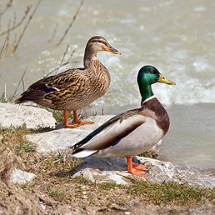
RACA
Mlakarica-najbolj razširjena
Hrana: žabe, žuželke
Je delna selivka.

